Slide 1
Metode Peramalan
(Forecasting Method)

Slide 2
Definisi Peramalan
Peramalan adalah seni dan ilmu untuk memprediksi masa depan.
Peramalan adalah tahap awal, dan hasil ramalan merupakan basis bagi seluruh tahapan pada perencanaan produksi.
Metode: Kualitatif dan kuantitatif.
Terminologi: perioda, horison, lead time, fitting error, forecast error, data dan hasil ramalan.

Slide 3
Peramalan Eksplanatoris dan Deret Berkala
Kedua pendekatan ini saling melengkapi dan dimaksudkan untuk jenis penggunaan yg berbeda.
Pendekatan ekspalanatoris mengasumsikan adanya hubungan sebab akibat di antara input dengan output dari suatu sistem.
Sistem
Input
Hubungan sebab
dan akibat
Output
Peramalan Deret Berkala memperlakukan sistem sebagai kotak hitam.
Sistem
Input
Output
Proses Bangkitan

Slide 4
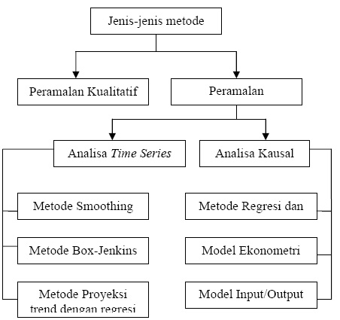
METODE PERAMALAN

Slide 6
MODEL KUALITATIF

Slide 7
Persyaratan Penggunaan
Metode Kuantitatif:
Tersedia informasi tentang masa lalu.
Informasi tersebut dapat di kuantitatifkan dalam bentuk data numerik.
Dapat diasumsikan bahwa beberapa aspek pola masa lalu akan terus berlanjut di masa mendatang.

Slide 8
Langkah-langkah Peramalan
Definisikan tujuan peramalan.
Plot data (part family) masa lalu.
Pilih metode-metode yang paling memenuhi tujuan peramalan dan sesuai dengan plot data.
Hitung parameter fungsi peramalan untuk masing-masing metode.
Hitung fitting error untuk semua metode yang dicoba.
Pilih metode yang terbaik, yaitu metode yang memberikan error paling kecil.
Ramalkan permintaan untuk periode mendatang
Lakukan verifikasi peramalan.

Slide 9
Pola data metode deret berkala (1)
Pola horisontal (H) terjadi bilamana data berfluktuasi disekitar nilai rata-rata yg konstan. Suatu produk yg penjualannya tdk meningkat atau menurun selama waktu tertentu termasuk jenis ini. Pola khas dari data horizontal atau stasioner seperti ini dapat dilihat dalam Gambar 1.1.
Pola musiman (S) terjadi bilamana suatu deret dipengaruhi oleh faktor musiman (misalnya kuartal tahun tertentu, bulanan, atau hari-hari pada minggu tertentu). Penjualan dari produk seperti minuman ringan, es krim, dan bahan bakar pemanas ruang semuanya menunjukkan jenis pola ini. Untuk pola musiman kuartalan dapat dilihat Gambar 1.2.

Slide 10
Pola data metode deret berkala (2)
Pola siklis (C) terjadi bilamana datanya dipengaruhi oleh fluktuasi ekonomi jangka panjang seperti yang berhubungan dengan siklus bisnis. Contoh: Penjualan produk seperti mobil, baja, dan peralatan utama lainnya. Jenis pola ini dapat dilihat pada Gambar 1.3.
Pola trend (T) terjadi bilamana terdapat kenaikan atau penurunan sekuler jangka panjang dalam data. Contoh: Penjualan banyak perusahaan, GNP dan berbagai indikator bisnis atau ekonomi lainnya. Jenis pola ini dapat dilihat pada Gambar 1.4.

Slide 11
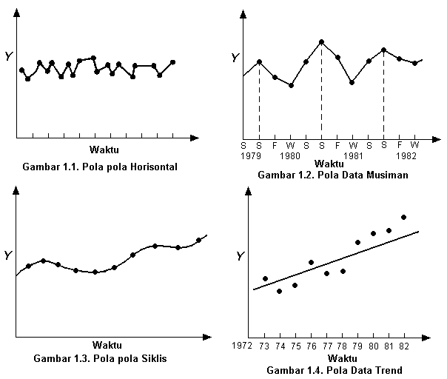

Slide 12
Karakteristik trend
Komponen | Amplitudo | Penyebab
Seasonal | 12 bulan | Liburan, musim, perioda finansial
Cyclical | 3-5 tahun | Ekonomi nasional, perubahan politik
Bisnis | 1-5 tahun | Pemasaran, kompetisi, performance
Product life cycle | 1-5 tahun, makin pendek | Substitusi produk

Slide 13

Metode Deret Waktu
(Time Series)
Constant
Linier trend
Quadratic
Exponential
Moving Average
Exponential smoothing
Seasonal

Slide 14
1. Metode Constant
Dalam Metode Constant, peramalan dilakukan dengan mengambil rata-rata data masa lalu (historis).
Rumus untuk metoda linier:
Keterangan:
d’_{t} = Forecast untuk saat t
t = time (independent variable)
d_{t} = demand pada saat t
n = jumlah data

Slide 15
Contoh Metode Constant
Bulan t d_{t}
Jan 1 90
Feb 2 111
Mar 3 99
Apr 4 89
Mei 5 87
Jun 6 84
Jul 7 104
Aus 8 102
Sep 9 95
Okt 10 114
Nov 11 103
Des 12 113
Σ=1191

Slide 16
2. Metode Linier trend
Model ini menggunakan data yang secara random berfluktuasi membentuk garis lurus.
Rumus untuk metoda linier:
Keterangan:
d’_{t} = Forecast untuk saat t
a = intercept
b = kemiringan garis
t = time (independent variable)
d_{t} = demand pada saat t
n = jumlah data

Slide 17
Contoh Metode Linear trend
t d_{t} td_{t} t² d’_{t} (d_{t}-d’_{t})²
1 2050 2050 1 2108,5 3.422,2
2 2235 4470 4 2210,1 620,0
3 2420 7260 9 2311,7 11.728.9
4 2360 9440 16 2413,3 2.840,9
5 2490 12450 25 2514,9 620,0
6 2620 15720 36 2616,5 12,3
21 14175 51390 91 19.244,3
d’_{t} = a + bt
= 2007 + 101,6t

Slide 18
3. Metode Quadratic (1)
Model ini menggunakan data yang secara random berfluktuasi membentuk
kurva quadratic.
Rumus untuk model quadratic:
Keterangan : ……

Slide 19
Contoh Metode Quadratic
t | t² | t³ | t⁴ | d_{t} | td_{t} | t²d_{t}
1 | 1 | 1 | 1 | 16 | 16 | 16
2 | 4 | 8 | 16 | 24 | 48 | 96
3 | 9 | 27 | 81 | 34 | 102 | 306
4 | 16 | 64 | 256 | 46 | 184 | 736
5 | 25 | 125 | 625 | 60 | 300 | 1500
Σ 15 | 55 | 225 | 979 | 180 | 650 | 2654

Slide 20
3. Metode Quadratic (2)

Slide 21
4. Metode Exponential (1)
Digunakan apabila persamaan a dan b tidak bisa dipecahkan dengan cara konvensional.
Digunakan transformasi logaritma ke dalam situasi regresi.
Persamaan metode eksponensial :
Keterangan:
d’_{t} = Forecast untuk saat t
a = intercept
b = kemiringan garis
t = time (independent variable)
e = exponential (konstanta)

Slide 22
Contoh Metode Eksponensial
t | d_{t} | Ln(d_{t}) | tLn(d_{t}) | t²
1 | 2.50 | 0.92 | 0.92 | 1
2 | 4.12 | 1.42 | 2.84 | 4
3 | 6.80 | 1.92 | 5.76 | 9
4 | 11.20 | 2.42 | 9.68 | 16
5 | 18.47 | 2.92 | 14.60 | 25
15 |  | 9.60 | 33.8 | 55

Slide 23
4. Metode Eksponensial (2)
Persamaan transformasi logaritma :
Keterangan:
d’_{t} = Forecast untuk saat t
a = intercept
b = kemiringan garis
t = time (independent variable)
e = exponential (konstanta)

Slide 24
5. Metode Moving Average (1)
Digunakan bila data-datanya :
- tidak memiliki trend
- tidak dipengaruhi faktor musim
Digunakan untuk peramalan dengan perioda waktu spesifik.
Moving Average didefinisikan sebagai :
Keterangan :
n = jumlah perioda
d_{t} = demand pada bulan ke t

Slide 25
Contoh Metode Moving Average
Bulan t d_{t} MA 3 bulan MA 5 bulan
Jan 1 10 - -
Feb 2 12 - -
Mar 3 13 - -
Apr 4 16 (10+12+13)/3=11,66 -
Mei 5 19 (12+13+16)/3=13,66 -
Jun 6 23 (13+16+19)/3=16,00 (10+12+13+16+19)/5 = 14
Jul 7 26 (16+19+23)/3=19,33 (12+13+16+19+23)/5 = 16,6

Slide 26
5. Metode Moving Average (2)
Peramalan jangka pendek lebih baik dibandingkan jangka panjang.
Kelemahan : tidak cocok untuk pola data trend atau pola data musiman.

Slide 27
6. Metode Exponential Smoothing (1)
Kesalahan peramalan masa lalu digunakan untuk koreksi peramalan berikutnya.
Dihitung berdasarkan hasil peramalan + kesalahan peramalan sebelumnya.

Slide 28
6. Metode Exponential Smoothing (2)
ES didefinisikan sebagai:
Keterangan:
F_{t+1} = Ramalan untuk periode berikutnya
D_{t} = Demand aktual pada periode t
F_{t} = Peramalan yg ditentukan sebelumnya untuk periode t
α = Faktor bobot
α besar, smoothing yg dilakukan kecil
α kecil, smoothing yg dilakukan semakin besar
α optimum akan meminimumkan MSE, MAPE

Slide 29
Contoh Metode Exponential Smoothing
Period | Demand | Forecast , F_{t+1}
 |  | α=0.3 | α=0.5
1 | 37 | - | -
2 | 40 | 37 | 37
3 | 41 | 37.9 | 38.5
4 | 37 | 38.83 | 39.75
5 | 45 | 38.28 | 38.37
6 | 50 | 40.29 | 41.68
7 | 43 | 43.20 | 45.84
8 | 47 | 43.14 | 44.42
9 | 56 | 44.30 | 45.71
10 | 52 | 47.81 | 50.85
11 | 55 | 49.06 | 51.42
12 | 54 | 50.84 | 53.21
 |  | 51.79 | 53.61

Slide 30
7. Metode Seasonal
Demand meningkat karena pengaruh tertentu atau berdasarkan waktu.
Nilai/harga faktor seasonal antar 0 dan 1.
Formulasi peramalan pada tahun ke i :
d’_{i} = a + b_{t}
Keterangan :
d’_{i} = peramalan untuk saat ke i
t = perioda waktu (bulan, minggu, dll)
Formulasi Peramalan Seasonal :
SF_{(i)} = (S_{i}).(d’_{t})

Slide 31
Contoh Metode Seasonal (2)
a = 40.97 b = 4.3
y = 40.97 + 4.3 t
Untuk tahun 1995 (t =4) diperoleh 58.17
Peramalan utk tiap kwartal:
SF₁ = S₁.F₅ = .28 (58.7) = 16.28
SF₂ = 11.63
SF₃ = 8.73
SF₄ = 21.53

Slide 32
Forecasting Errors & Tracking Signals
3 metode perhitungan kesalahan peramalan :

Slide 33
Verifikasi (1)
Salah satu metode verifikasi adalah Moving Range Chart (MRC).
Moving Range (MR) didefinisikan sebagai :
MR = |(d’_{t} – d_{t}) – (d’_{t-1}– d_{t-1} )|
Keterangan :
d’_{t} = ramalan pada bulan ke t
d_{t} = kebutuhan pada bulan ke t
d’_{t–1} = ramalan pada bulan ke t-1
d_{t–1} = kebutuhan pada bulan ke t-1

Slide 34
Verifikasi (2)
Rata-rata MR dihitung :
Batas kontrol atas (UCL), batas kontrol bawah (LCL), dan garis tengah (CL)

Slide 35
Verifikasi (3)

Slide 36
Verifikasi (4)
Pengujian out of kontrol :
♦ Dari 3 titik yang berurutan, 2 titik atau lebih berada di daerah A.
♦ Dari 5 titik yang berurutan, 3 titik atau lebih berada di daerah B.
♦ Dari 8 titik yang berurutan, seluruhnya berada di atas atau di bawah center line.
♦ Satu titik berada di luar batas kontrol.

Slide 37
Verifikasi (5)
Contoh Soal: Kasus Peramalan Konstan
MR = |(d’_{t} – d_{t}) – (d’_{t-1}– d_{t-1} )|

Slide 38
Verifikasi (6)
30
UCL = +28.2
20
10
d' - d
0
CL
-10
-20
LCL = -28.2
-30
J
F
M
A
M
J
J
A
S
O
N
D
Bulan
Gambar 2. Peta Kendali Peramalan Konstan

Slide 39
Verifikasi (7)
Bila kondisi out of control terjadi:
Perbaiki ramalan dengan memasukkan data baru.
Tunggu evidence (fakta-fakta) selanjutnya.

Slide 40
Contoh Metode Seasonal (1)
Year | Demand (x 1000)
 | Kwartal-1 | Kwartal-2 | Kwartal-3 | Kwartal-4 | Total
1992 | 12.6 | 8.6 | 6.3 | 17.5 | 45
1993 | 14.1 | 10.3 | 7.5 | 18.2 | 50.1
1994 | 15.3 | 10.6 | 8.1 | 19.6 | 53.6
 | 42 | 29.5 | 21.9 | 55.3 | 148.7
Perhitungan faktor bobot:
S₁= D₁/ΣD = 42/148.7 = 0.28
S₂ = 0.20
S₃ = 0.15
S₄ = 0.37

Slide 41
Kesimpulan
Peramalan merupakan tahapan awal dalam perencanaan sistem operasi produksi.
Model yang paling tepat harus dipilih dalam melakukan peramalan.
Model yang dipilih dapat dibandingkan dengan model yang lain dengan menggunakan kriteria minimum average sum of squared errors.
Distribusi forecast errors harus dimonitor, jika terjadi bias maka model yang digunakan tidak tepat.

Slide 42
Gunakan Metode Moving Average untuk meramal demand untuk tahun ke 13 dan hitung MAD nya(gunakan periode 3,5,7 bulan dan bandingkan MAD nya)
Period | Demand
1 | 37
2 | 40
3 | 41
4 | 37
5 | 45
6 | 50
7 | 43
8 | 47
9 | 56
10 | 52
11 | 55
12 | 54

Slide 43
Gunakan Metode Exponential Smoothing untuk meramal demand untuk tahun ke 13 dan hitung MAD nya
Period | Demand
1 | 37
2 | 40
3 | 41
4 | 37
5 | 45
6 | 50
7 | 43
8 | 47
9 | 56
10 | 52
11 | 55
12 | 54

Slide 44
Gunakan Metode seasonal untuk meramal demand untuk tahun ke 13 dan hitung MAD nya
Period | Demand
1 | 37
2 | 40
3 | 41
4 | 37
5 | 45
6 | 50
7 | 43
8 | 47
9 | 56
10 | 52
11 | 55
12 | 54

